Slide 1
Introduction to Support Vector Machines (SVM)
Understanding the Formulas and White Box of SVM
Kelompok :
G.241.21.0010 - Putro Awu Semaradanu
G.241.22.0002 - Dian Ade N.
G.231.21.0028 - Muhammad Saiful
G.231.21.0011 - Aurelly Dewi Priastuti
G.231.21.0134 - Elsa Emiliyana J.

Slide 2
SUPPORT VECTOR MACHINE
JENIS MASALAH YANG DIPECAHKAN OLEH SVM
DEFINISI SVM
TUJUAN SVM
(SVM) adalah sebuah algoritma dalam pembelajaran mesin yang digunakan untuk klasifikasi dan regresi
Tujuan utama SVM adalah untuk membuat batas keputusan yang optimal antara dua kelas berbeda. SVM bekerja dengan mencari hyperplane terbaik yang memisahkan data ke dalam kelas-kelas tersebut.
(SVM) dapat digunakan untuk menyelesaikan berbagai jenis masalah dalam pembelajaran mesin , termasuk :
1. Klasifikasi Biner (Binary Classification)
2. Klasifikasi Multikelas (Multiclass Classification)
3. Regresi (Regression)
4. Deteksi Anomali (Anomaly Detection)
5. Pengenalan Gambar (Image Classification), dsb.

Slide 3
KONSEP DASAR SVM
Formula Hyperplane
HYPERPLANE
Dalam konteks SVM, persamaan umum untuk hyperplane adalah:
w⋅x−b=0
w adalah vektor bobot (weight vector), yang menentukan arah atau orientasi hyperplane.
x adalah vektor fitur input.
b adalah bias, yang memindahkan hyperplane dari asalnya.
Ketika memiliki titik atau sampel data x0 pada hyperplane, maka w⋅x0−b=0 . Jika menentukan sisi mana suatu titik x terhadap hyperplane , dapat dilihat w⋅x−b bernilai positif atau negatif.
Dalam konteks SVM, hyperplane adalah batas keputusan yang memisahkan data ke dalam
kelas-kelas yang berbeda. Untuk kasus dua dimensi, hyperplane adalah garis; untuk tiga dimensi, itu adalah bidang; dan untuk dimensi yang lebih tinggi, itu adalah hiperbidang.

Slide 4
SUPPORT VECTOR
MARGINS
Sampel data yang paling berpengaruh dalam menentukan posisi dan orientasi hyperplane yang memisahkan dua kelas. Hyperplane ini berperan sebagai batas keputusan yang memisahkan data latih ke dalam dua kelas yang berbeda.
Jarak antara hyperplane dan support vectors terdekat. Hyperplane adalah bidang atau dimensi yang digunakan untuk memisahkan dua kelas dalam ruang fitur. Margin ini menjadi kritikal karena tujuan utama SVM adalah untuk mencari hyperplane dengan margin maksimal.

Slide 5
Parameter SVM
1. C Parameter
Parameter C mengontrol trade-off antara menciptakan hyperplane yang memiliki margin besar dan meminimalkan kesalahan klasifikasi. Nilai C yang lebih tinggi akan membuat SVM lebih berusaha untuk membuat margin yang lebih kecil tetapi mencapai akurasi klasifikasi yang lebih tinggi.
2. Parameter Kernel
Parameter tertentu yang ada dalam fungsi kernel yang dipilih. Misalnya, untuk kernel RBF (Radial Basis Function), terdapat parameter γ (gamma) yang mengontrol sejauh mana pengaruh setiap titik data terhadap pemetaan ke dimensi yang lebih tinggi.

Slide 6
WHITE BOX TESTING
White box testing adalah metode pengujian perangkat lunak di mana struktur internal kode diungkapkan dan diuji. Dalam konteks SVM di atas, contoh white box testing dapat mencakup pengujian untuk memastikan bahwa setiap bagian dari algoritma bekerja dengan benar, seperti pengujian pelatihan (fit), pengujian prediksi (predict), dan validasi margin.

Slide 7
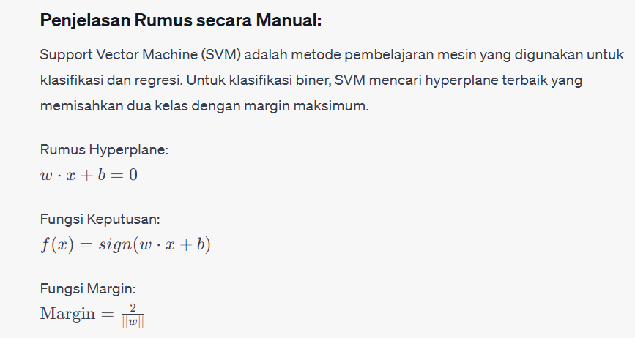
RUMUS MANUAL

Slide 8

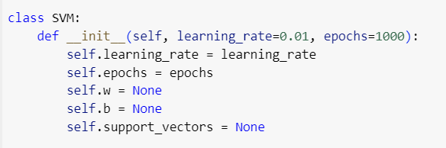
Implementasi SVM Tanpa Library
Contoh kode implementasi SVM dari awal tanpa menggunakan library
Sebuah kelas dibuat untuk merepresentasikan model Support Vector Machine (SVM). Konsep OOP digunakan untuk mengorganisir kode ke dalam sebuah entitas yang terstruktur.
Fungsi inisialisasi __init__ adalah metode khusus yang dipanggil ketika objek kelas dibuat. Dalam hal ini, metode tersebut digunakan untuk menginisialisasi parameter pembelajaran seperti learning rate dan jumlah epochs, serta variabel bobot (w), bias (b), dan support vectors (support_vectors).

Slide 9
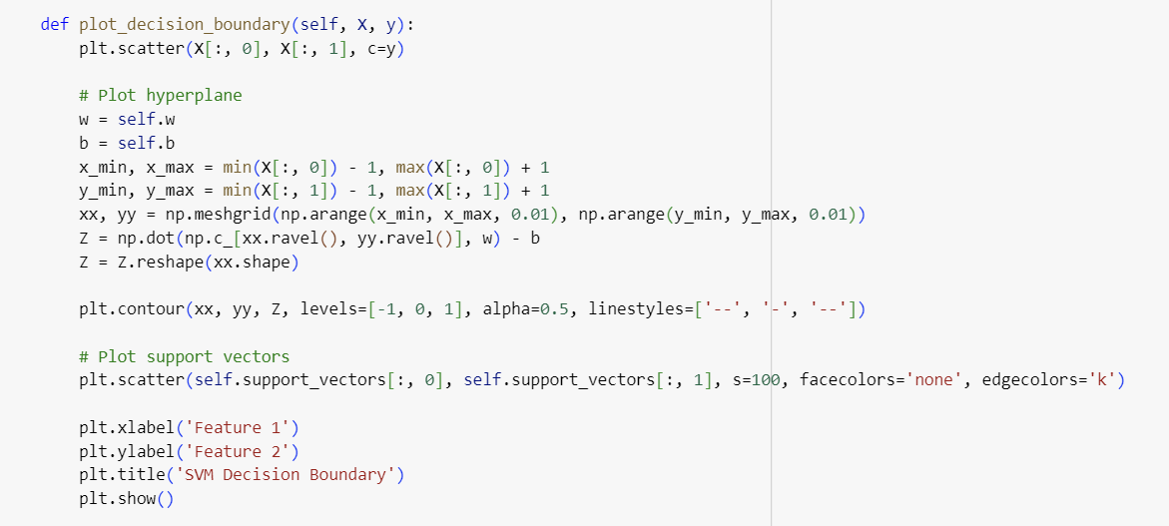
Visualisasi batas keputusan
Visualisasi Hasil Keputusan

Slide 10
Metode plot_decision_boundary bertujuan untuk memberikan visualisasi dari decision boundary (hyperplane) yang dibuat oleh SVM.
Scatter plot digunakan untuk menunjukkan data pelatihan dengan warna yang sesuai dengan kelasnya.
Contour plot digunakan untuk menunjukkan decision boundary dan margin. Support vectors ditandai pada grafik untuk menunjukkan sampel pelatihan yang mempengaruhi posisi decision boundary.
Metode plot_decision_boundary untuk membuat grafik scatter plot dari data (X dan y), menambahkan hyperplane (decision boundary) dan margin dengan menggunakan contour plot.
Menandai support vectors pada grafik.
Menambahkan label dan judul pada grafik.

Slide 11
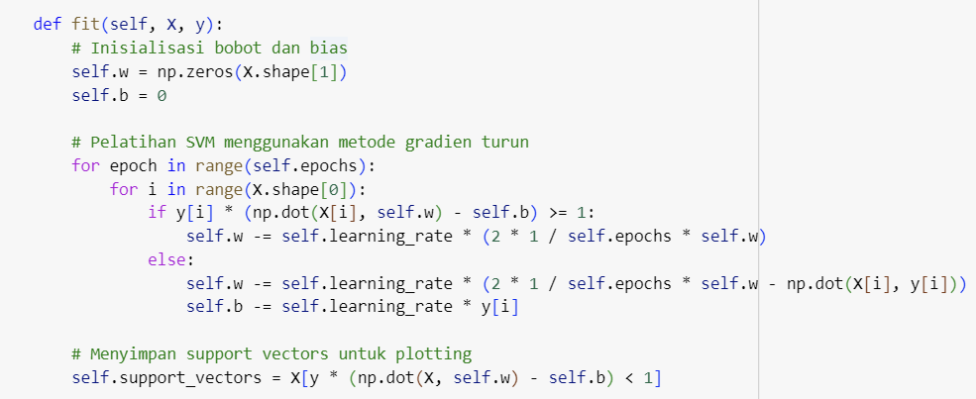
Pelatihan Menggunakan SVM
Pelatihan SVM dilakukan dengan mencari bobot (w) dan bias (b) yang meminimalkan fungsi objektif SVM. Pada setiap iterasi, bobot diperbarui dengan mengikuti gradien fungsi objektif terhadap bobot.
Support vectors adalah sampel pelatihan yang memiliki pengaruh pada posisi hyperplane. Mereka ditemukan dengan memeriksa apakah setiap sampel pelatihan memenuhi syarat menjadi support vector.
Fungsi objektif SVM memiliki dua komponen: (1) mencapai pemisahan yang baik antar kelas dan (2) memaksimalkan margin. Jika sampel pelatihan sudah berada di sisi yang benar dari margin, kontribusi mereka terhadap gradien dikurangkan agar memperbesar margin.

Slide 12
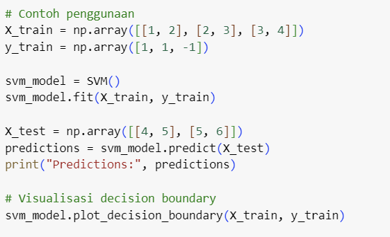
Contoh Penggunaan SVM
Membuat instance dari kelas SVM (svm_model), melatihnya dengan data pelatihan, melakukan prediksi pada data uji, dan menampilkan hasil visualisasi decision boundary.
Data pelatihan dan uji diinisialisasi, dan model SVM dibuat.
Model dilatih dengan data pelatihan menggunakan metode fit.
Prediksi dilakukan pada data uji menggunakan metode predict.
Hasil prediksi dan visualisasi decision boundary ditampilkan.

Slide 13
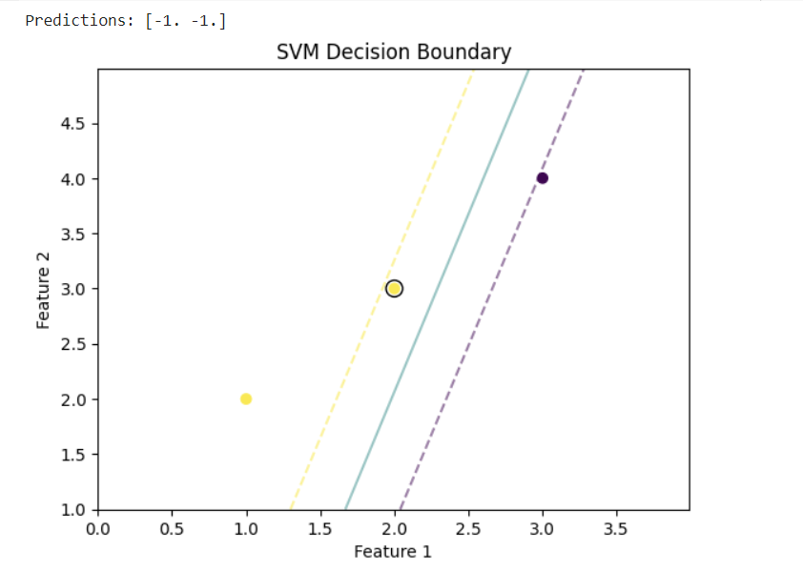
Visualisasi hasil dengan grafik
Scatter Plot Data Pelatihan:
Setiap titik pada scatter plot mewakili satu sampel dari data pelatihan.
Warna titik-titik ini menunjukkan kelasnya. Misalnya, warna biru mewakili kelas positif (1) dan warna oranye mewakili kelas negatif (-1).
Hyperplane (Decision Boundary):
Garis lurus yang tergambar adalah hyperplane yang dihasilkan oleh SVM. Hyperplane ini berfungsi sebagai batas keputusan yang memisahkan dua kelas.

Slide 14
Kelebihan dan Kekurangan SVM
Poin Kelebihan Dan kekurangan
Aplikasi SVM dalam dunia nyata
Kelebihan Penggunaan SVM
Efektif di Dimensi Tinggi
Pemisahan yang Optimal
Tangguh terhadap Overfitting
Kernel TrickToleran terhadap Outlier
Kekurangan Penggunaan SVM
Komputasi yang Intensif
Sulit untuk diinterpretasi
Sensitif terhadap skala data
Memerlukan parameter yang tepat

Slide 15
Kesimpulan
Support Vector Machine (SVM) adalah algoritma Machine Learning yang memisahkan kelas dalam dataset dengan mencari hyperplane optimal. Hyperplane ini dimaksimalkan marginnya, jaraknya dengan sampel terdekat dari setiap kelas (support vectors). SVM dapat menangani klasifikasi non-linear dengan kernel trick dan melibatkan minimisasi fungsi objektif yang kombinasi jumlah kuadrat bobot dan fungsi kerugian Hinge Loss. Dengan parameter C yang mengatur trade-off antara margin maksimum dan kesalahan klasifikasi, SVM efektif untuk dataset dengan pemisahan yang jelas, terutama dalam dimensi tinggi. Secara keseluruhan, SVM merupakan algoritma kuat untuk klasifikasi dan regresi yang memberikan hasil optimal jika diterapkan dengan bijak dan disesuaikan dengan baik.

Slide 16
Pertanyaan dan Diskusi
Ajukan pertanyaan
Diskusikan penerapan SVM dalam konteks tertentu

Slide 17
Terimakasih

